Slide 1

MATEMÁTICAS
4TO GRADO DE PRIMARIA
Sesión N° 4
Lic. María E. Sandoval Heredia

Slide 2

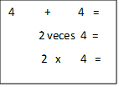
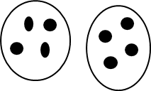

MULTIPLICACION COMO UNA SUMA ABREVIADA
Definición: La multiplicación es una operación abreviada de la suma. El signo de la multiplicación es una “X” y se lee “por”. Ejemplos:
Escribe el número que falta.
2x ____ =
Términos

Slide 3
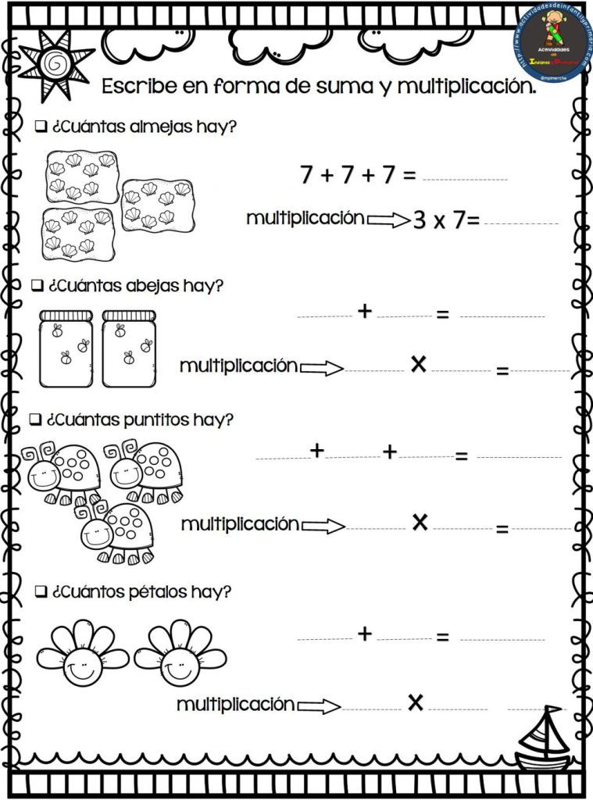
EJEMPLOS
=

Slide 4
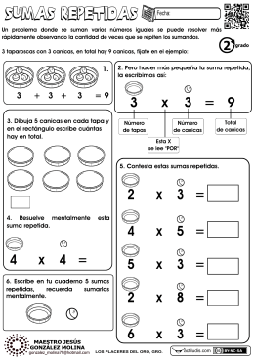

Slide 8


